Slide 1
연결 자료 구조
(Linked data structure)
남춘성

Slide 2
연결 자료구조(Linked Data Structure)
순차 자료 구조의 문제점
삽입연산이나 삭제연사 후에 연속적인 물리 주소를 유지하기 위해서 원소들을 이동시키는 추가적인 작업과 시간 소요
원소들의 이동 작업으로 인한 오버헤드는 원소의 개수가 많고 삽입 및 삭제 연산이 많이 발생하는 겨우 성능상의 문제 발생
순차 자료구조는 배열을 이용하여 구현하기 대문에 배열이 갖고 있는 메모리 사용의 비효율성 문제를 그대로 가짐
순차 자료구조에서의 연산 시간에 대한 문제와 저장 공간에 대한 문제를 개선한 자료 표현 방법 필요

Slide 3
연결 자료구조(Linked Data Structure)
연결 자료구조(Linked Data Structure)
자료의 논리적인 순서와 물리적인 순서가 일치하지 않는 자료구조
각 원소에 저장되어 있는 다음 원소의 주소에 의해 순서가 연결되는 방식
물리적인 순서를 맞추기 위한 오버헤드가 발생하지 않음
여러 개의 작은 공간을 연결하여 하나의 전체 자료구조를 표현
크기 변경이 유연하고 더 효율적으로 메모리를 사용
연결 리스트
리스트를 연결 자료구조로 표현한 구조
연결하는 방식에 따라 단순 연결 리스트와 원형 연결 리스트, 이중 연결 리스트, 이중 원형 연결 리스트

Slide 4
연결 자료구조(Linked Data Structure)
연결 리스트의 노드
연결 자료구조에서 하나의 원소를 표현하기 위한 단위 구조
<원소, 주소>의 구조
데이터 필드(data field)
원소의 값을 저장
저장할 원소의 형태에 따라서 하나 이상의 필드로 구성
링크 필드(link field)
다음 노드의 주소를 저장
포인터 변수를 사용하여 주소 값을 저장
data | link
 | ○

Slide 5
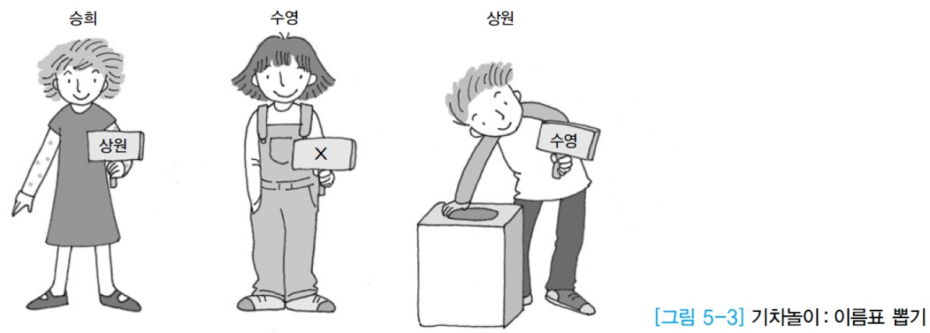
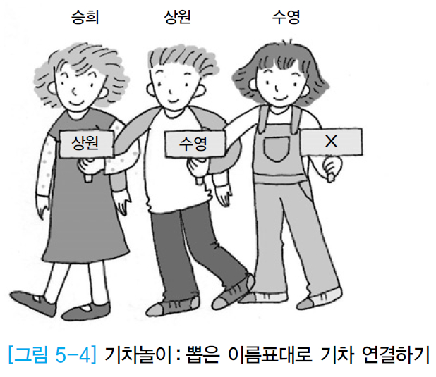
연결 자료구조(Linked Data Structure)
노드 연결 방법에 대한 이해 – 기차놀이
이름표 뽑기
자기가 뽑은 이름의 사람을 찾아서 연결하기 : 승희 -> 상원 -> 수원
X표를 뽑은 사람은 마지막 기차
기차는 이름표를 들고 있는 방향으로 움직임

Slide 6
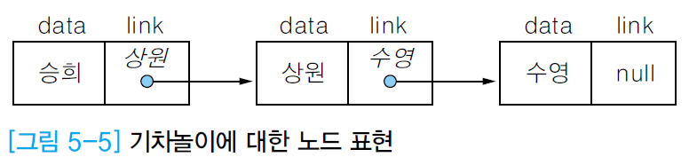
연결 자료구조(Linked Data Structure)
노드 연결 방법에 대한 이해 - 기차놀이
기차놀이와 연결 리스트
기차 놀이 하는 아이들 : 연결 리스트의 노드
이름표 : 노드의 링크 필드

Slide 7
연결 자료구조(Linked Data Structure)
선형 리스트와 연결 리스트의 비교
리스트 week=(월, 화, 수, 목, 금, 토, 일)
week에 대한 선형 리스트
week
[0] | 월
[1] | 화
[2] | 수
[3] | 목
[4] | 금
[5] | 토
[6] | 일
 | [0] | [1] | [2] | [3] | [4] | [5] | [6]
week | 월 | 화 | 수 | 목 | 금 | 토 | 일

Slide 8
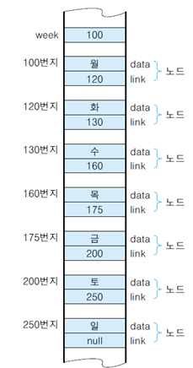
연결 자료구조(Linked Data Structure)
리스트 week=(월, 화, 수, 목, 금, 토, 일)
week에 대한 연결 리스트
week
○
data | link
월 | ○
data | link
화 | ○
data | link
수 | ○
data | link
목 | ○
data | link
금 | ○
data | link
토 | ○
data | link
일 | null

Slide 9
연결 자료구조(Linked Data Structure)
선형 리스트와 연결 리스트의 비교
리스트 이름 week - 연결 리스트의 시작을 가리키는 포인터변수
포인터변수 week는 연결 리스트의 첫번째 노드를 가리키는 동시에 연결된 리스트 전체를 의미
연결 리스트의 마지막 노드의 링크필드 - 노드의 끝을 표시하기 위해서 null(널) 저장
공백 연결 리스트 - 포인터변수 week에 null을 저장 (널 포인터)
각 노드의 필드에 저장한 값은 포인터의 점 연산자를 사용하여 액세스
week.data : 포인터 week가 가리키는 노드의 데이터 필드 값 “월”
week.link : 포인터 week가 가리키는 노드의 링크 필드에 저장된 주소값 “120”
week
○
100번지
월 | ○
120번지
화 | ○
130번지
수 | ○
160번지
목 | ○
175번지
금 | ○
200번지
토 | ○
250번지
일 | null

Slide 10
연결 자료구조(Linked Data Structure)
선형 리스트와 연결 리스트의 비교
리스트 week의 노드에 대한 python 프로그램 class 정의
class Node:
def __init__(self, data, next=None):
self.data = data
self.next = next

Slide 11
연결 자료구조(단순 연결리스트)
단순 연결 리스트(singly linked list)
노드가 하나의 링크 필드에 의해서 다음 노드와 연결되는 구조를 가진 연결 리스트
연결 리스트, 선형 연결 리스트(linear linked list), 단순 연결 선형 리스트(singly linked linear list)
100번지
200번지
300번지
week
월
금
일
null
100
200
300

Slide 12
연결 자료구조(단순 연결리스트)
단순 연결 리스트의 삽입
리스트 week2=(월, 금, 일)에서 원소 “월”과 “금”사이에 새 원소“수” 삽입하기
① 삽입할 새 노드를 만들 공백노드를 메모리에서 가져와서 포인터변수 new가 가리키게 한다.
② new의 데이터 필드에 “수”를 저장한다.
150번지
new
150
150번지
new
수
150

Slide 13
연결 자료구조(단순 연결리스트)
단순 연결 리스트의 삽입
③ new의 앞 노드, 즉 “월”노드의 링크 필드 값을 new의 링크 필드에 저장한다.
④ new의 값(new가 가리키고 있는 새 노드의 주소)을 “월”노드의 링크 필드에 저장한다
100번지
200번지
300번지
week2
월
금
일
null
100
200
300
150번지
new
수
150
200
100번지
200번지
300번지
week2
월
150
금
일
null
100
300
150번지
new
수
150
200

Slide 14

연결 자료구조(단순 연결리스트)
단순 연결 리스트의 삭제
리스트 week2=(월, 수, 금, 일)에서 원소 “수” 삭제하기
① 삭제할 원소의 앞 노드(선행자)를 찾는다.
② 삭제할 원소 “수”의 링크 필드 값을 앞 노드의 링크 필드에 저장한다.
100번지
150번지
200번지
300번지
week2
월
수
금
일
null
100
150
200
300
100번지
200번지
300번지
week2
월
금
일
null
100
200
300
150번지
수
200

Slide 15
연결 자료구조(단순 연결리스트)
실습
Linked list 삽입, 삭제를 구현하시요.
노드 5개 생성 (100, 200, 300, 400, 500)
노드 중 4개 연결리스트로 연결 (100, 200, 400, 500)
노드 300을 연결리스트에 삽입하기
노드 300을 연결리스트에 삭제하기

Slide 16

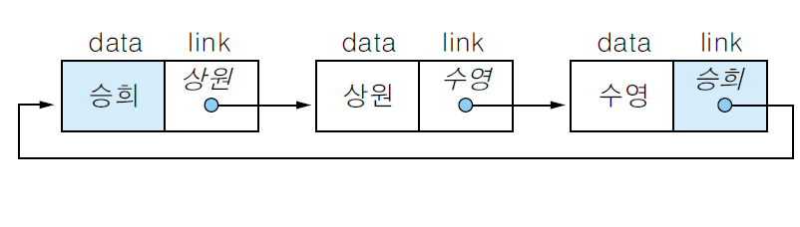
연결 자료구조(원형 연결리스트)
원형 연결 리스트(circular linked list)
단순 연결 리스트에서 마지막 노드가 리스트의 첫 번째 노드를 가리키게 하여 리스트의 구조를 원형으로 만든 연결 리스트
단순 연결 리스트의 마지막 노드의 링크 필드에 첫 번째 노드의 주소를 저장하여 구성
링크를 따라 계속 순회하면 이전 노드에 접근 가능
100번지
200번지
300번지
L
100
200
300
...
100
null

Slide 17
연결 자료구조(원형 연결리스트)
원형 연결 리스트의 삽입 연산
마지막 노드의 링크를 첫 번째 노드로 연결하는 부분만 제외하고는 단순 연결 리스트에서의 삽입 연산과 같은 연산
<< 원형리스트가 공백 리스트인 경우 >>
삽입하는 노드new는 리스트의 첫 번째 노드이자 마지막 노드가 되어야 함
CL
null
700번지
new
x
700

Slide 18
연결 자료구조(원형 연결리스트)
CL ← new;
포인터 CL이 노드 new를 가리키게 한다.
new.link ← new;
노드 new가 자기자신을 가리키게 함으로써 노드 new를 첫 번째 노드이자 마지막 노드가 되도록 지정한다.
CL
700
700번지
new
x
700
CL
700
700번지
new
x
700
700

Slide 19
연결 자료구조(원형 연결리스트)
<< 원형리스트가 공백 리스트가 아닌 경우 >>
temp ← CL;
리스트가 공백리스트가 아닌 경우에는 첫 번째 노드의 주소를 임시 순회 포인터 temp에 저장하여 노드 순회의 시작점을 지정한다.
while 반복문을 수행하여 순회 포인터 temp를 링크를 따라 마지막 노드까지 이동
CL
100
100번지
200번지
300번지
200
300
100
100
temp
100
100번지
200번지
300번지
CL
200
300
100
100
200
300
temp
temp
temp

Slide 20
연결 자료구조(원형 연결리스트)
리스트의 마지막 노드의 링크 값을 노드 new의 링크에 저장하여, 노드 new가 노드 temp의 다음 노드를 가리키게 한다. 리스트 CL은 원형 연결 리스트이므로 마지막 노드의 다음 노드는 리스트의 첫 번째 노드가 된다.
포인터 new의 값을 포인터 temp가 가리키고 있는 마지막 노드의 링크에 저장하여, 리스트의 마지막 노드가 노드 new를 가리키게 한다.
CL
100
100번지
200번지
300번지
200
300
100
700번지
new
700
x
300
100
temp
CL
100
100번지
200번지
300번지
200
300
700
700
700번지
new
x
100
300
temp

Slide 21
연결 자료구조(원형 연결리스트)
노드 new의 값을 리스트 포인터 CL에 저장하여 노드 new가 리스트의 첫 번째 노드가 되도록 지정
최종 실행 결과
CL
700
100번지
200번지
300번지
200
300
700
700
700번지
new
x
100
300
temp
700번지
100번지
200번지
300번지
CL
700
x
100
200
300
700

Slide 22
연결 자료구조(원형 연결리스트)
중간 노드로 삽입하기
원형 연결 리스트 CL에 x 값을 갖는 노드 new를 포인터 pre가 가리키는 노드의 다음 노드로 삽입하는 알고리즘
<< 원형 연결 리스트 CL이 공백 리스트인 경우 >>
공백 리스트에 첫번째 노드를 삽입하는 연산과 같음
<< 원형 연결 리스트 CL이 공백 리스트가 아닌 경우 >>
100번지
200번지
300번지
400번지
CL
200
300
400
100
100
pre
200
700번지
new
700
x

Slide 23
연결 자료구조(원형 연결리스트)
new.link ← pre.link;
노드 pre의 다음 노드로 new를 삽입하기 위해서,
먼저 노드 pre의 다음 노드(pre.link)를 new의 다음 노드(new.link)로 연결
100번지
200번지
300번지
400번지
CL
200
300
400
100
100
pre
200
700번지
new
700
x
300

Slide 24
연결 자료구조(원형 연결리스트)
pre.link ← new;
노드 new의 값(삽입할 노드의 주소)을 노드 pre의 링크에 저장하여, 노드 pre가 노드 new를 가리키도록 한다.
100번지
200번지
300번지
400번지
CL
200
700
400
100
100
pre
200
700번지
new
700
x
300

Slide 25
연결 자료구조(원형 연결리스트)
실습
Circular linked list 삽입, 삭제를 구현하시요.
노드 5개 생성 (100, 200, 300, 400, 500)
노드 중 4개 원형 연결리스트로 연결 (100, 200, 400, 500)
노드 300을 원형 연결리스트에 삽입하기
노드 300을 원형 연결리스트에 삭제하기

Slide 26
연결 자료구조(이중 연결 연결리스트)
이중 연결 리스트(doubly linked list)
양쪽 방향으로 순회할 수 있도록 노드를 연결한 리스트
이중 연결 리스트의 노드 구조
두 개의 링크 필드와 한 개의 데이터 필드로 구성
llink(left link) 필드 : 왼쪽노드와 연결하는 포인터
rlink(right link) 필드 : 오른쪽 노드와 연결하는 포인터
노드 구조에 대한 class 정의
llink | data | rlink
○ |  | ○
class Node:
def __init__(self, data, llink=None, rlink=none):
self.data = data
self.llink = llink
self.rlink = rlink

Slide 27
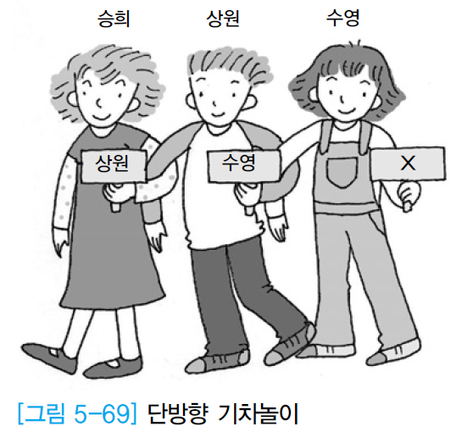
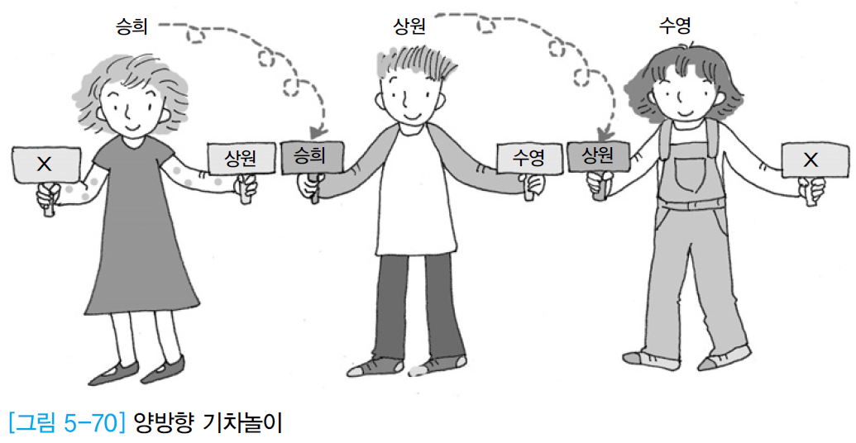
연결 자료구조(이중 연결 연결리스트)

Slide 28

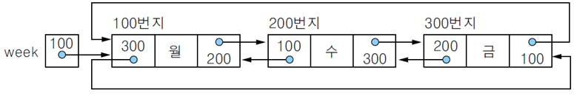
연결 자료구조(이중 연결 연결리스트)
리스트 week=(월, 수, 금)의 이중 연결 리스트 구성
원형 이중 연결 리스트
이중 연결 리스트를 원형으로 구성

Slide 29
연결 자료구조(이중 연결 연결리스트)
이중 연결 리스트에서의 삽입 연산
이중 연결 리스트에서의 삽입 연산 과정
❶ 삽입할 노드를 가져온다.
❷ 새 노드의 데이터 필드에 값을 저장한다.
❸ 새 노드의 왼쪽 노드(new.llink)의 오른쪽 링크(rlink)를
새 노드의 오른쪽 링크(rlink)에 저장한다.
❹ 그리고 왼쪽 노드의 오른쪽 링크(rlink)에 새 노드의 주소를
저장한다.
❺ 새 노드의 오른쪽 노드(new.rlink)의 왼쪽 링크(llink)를
새 노드의 왼쪽 링크(llink)에 저장한다.
❻ 그리고 오른쪽 노드의 왼쪽 링크(llink)에 새 노드의 주소를
저장한다.

Slide 30
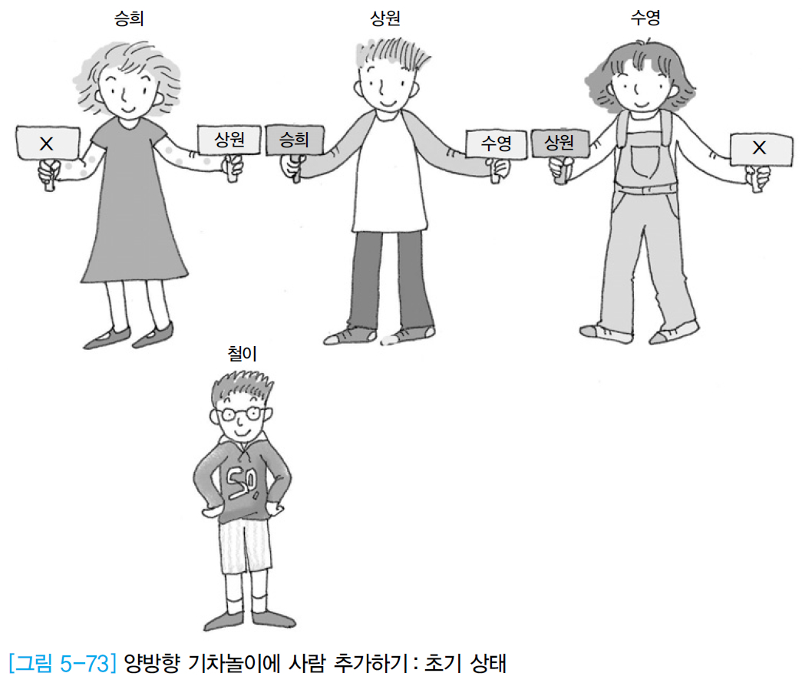
연결 자료구조(이중 연결 연결리스트)

Slide 31
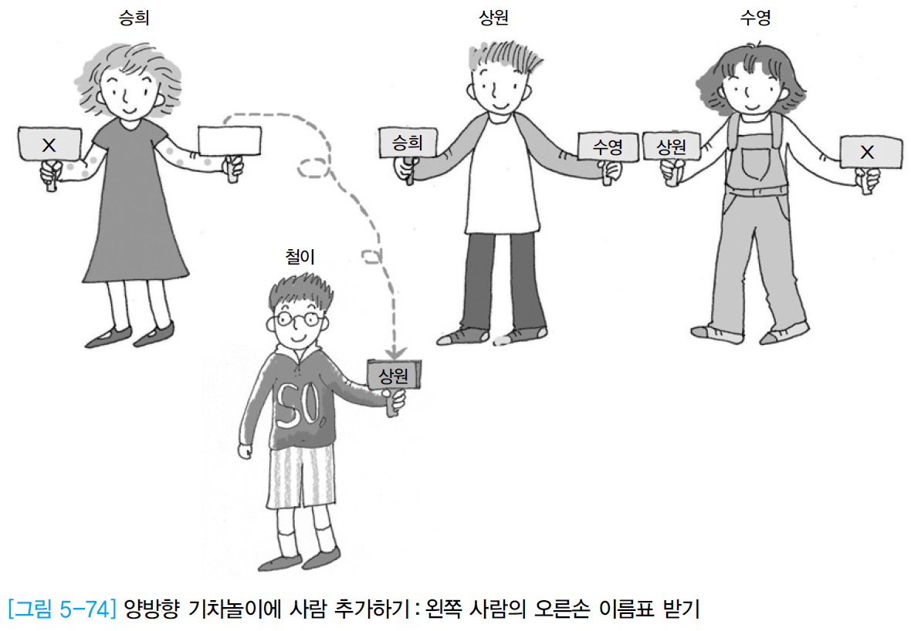
연결 자료구조(이중 연결 연결리스트)

Slide 32
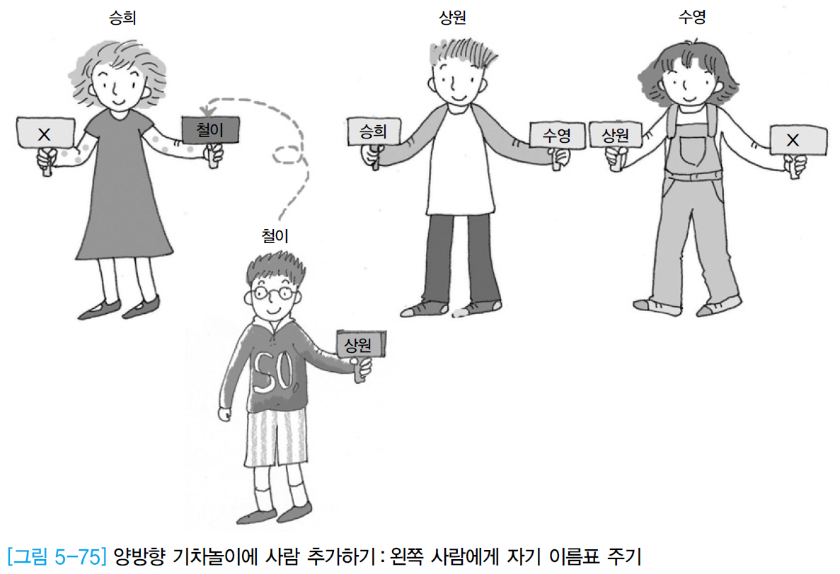
연결 자료구조(이중 연결 연결리스트)

Slide 33
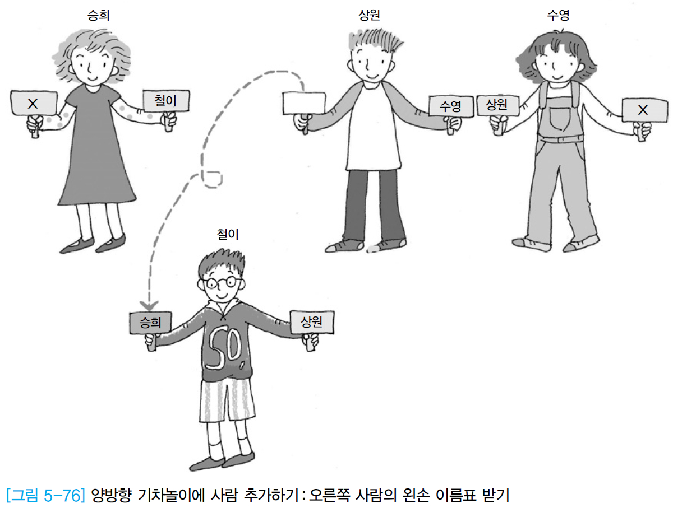
연결 자료구조(이중 연결 연결리스트)

Slide 34
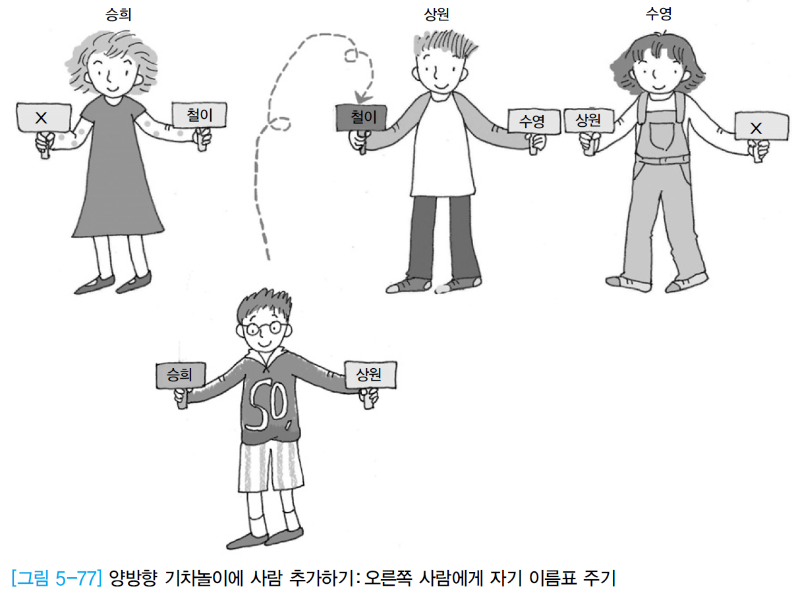
연결 자료구조(이중 연결 연결리스트)

Slide 35
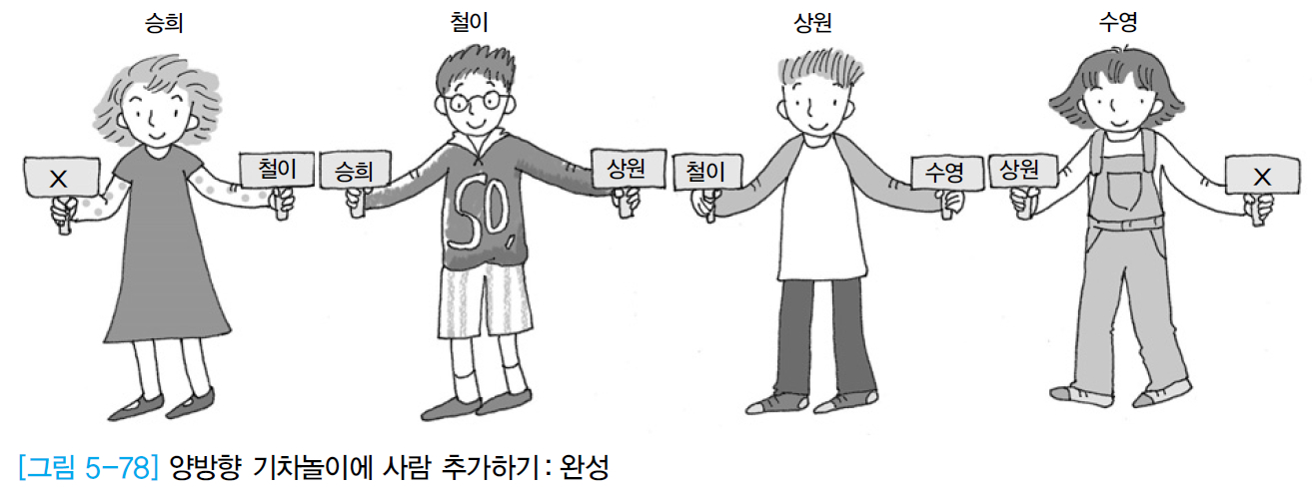
연결 자료구조(이중 연결 연결리스트)

Slide 36
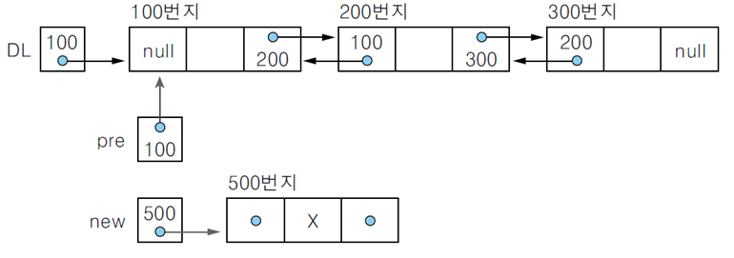
연결 자료구조(이중 연결 연결리스트)
이중 연결 리스트 DL에서 포인터 pre가 가리키는 노드의 다음 노드로 노드 new를 삽입하는 과정

Slide 37
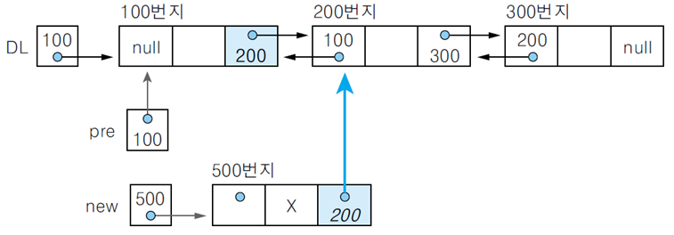
연결 자료구조(이중 연결 연결리스트)
노드 pre의 rlink를 노드 new의 rlink에 저장하여, 노드 pre의 오른쪽 노드를 삽입할 노드 new의 오른쪽 노드로 연결

Slide 38
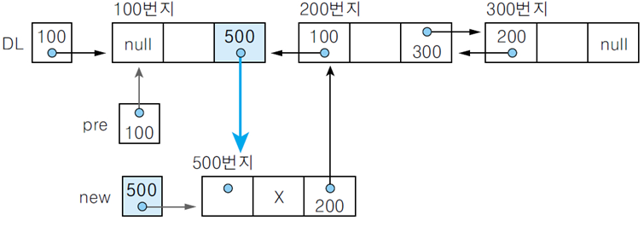
연결 자료구조(이중 연결 연결리스트)
새 노드 new의 주소를 노드 pre의 rlink에 저장하여, 노드 new를 노드 pre의 오른쪽 노드로 연결

Slide 39
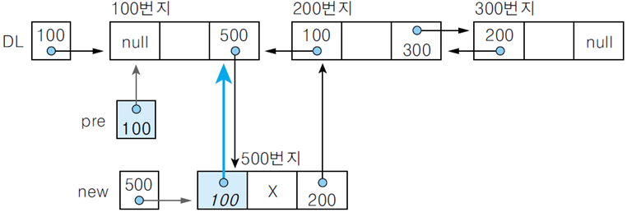
연결 자료구조(이중 연결 연결리스트)
포인터 pre의 값을 삽입할 노드 new의 llink에 저장하여, 노드 pre를 노드 new의 왼쪽노드로 연결

Slide 40
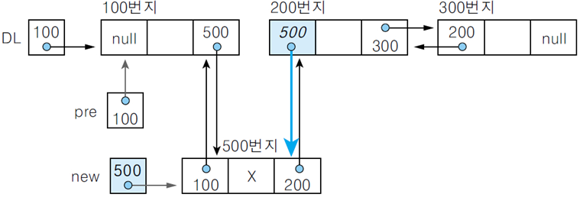
연결 자료구조(이중 연결 연결리스트)
포인터 new의 값을 노드 new의 오른쪽노드(new.rlink)의 llink에 저장하여, 노드 new의 오른쪽노드의 왼쪽노드로 노드 new를 연결

Slide 41
연결 자료구조(이중 연결 연결리스트)
이중 연결 리스트에서의 삭제 연산
이중 연결 리스트에서의 삭제 연산 과정
❶ 삭제할 노드의 오른쪽 노드의 주소(old.rlink)를
삭제할 노드의 왼쪽 노드(old.llink)의 오른쪽 링크(rlink)에 저장한다.
❷ 삭제할 노드의 왼쪽 노드의 주소(old.llink)를
삭제할 노드의 오른쪽 노드(old.rlink)의 왼쪽 링크(llink)에 저장한다.
❸ 삭제한 노드를 자유공간리스트에 반환한다.

Slide 42
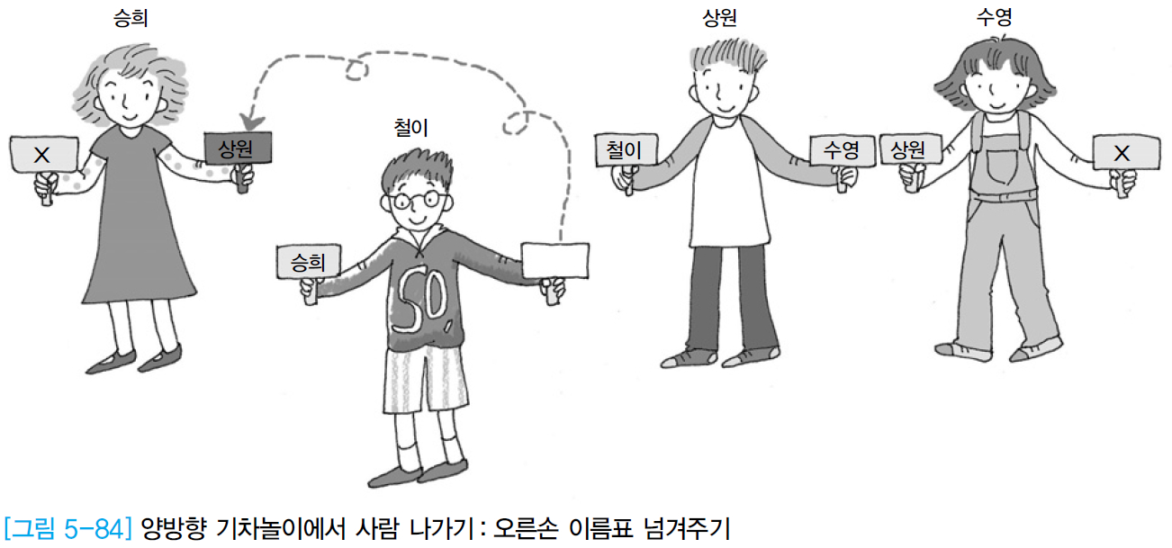
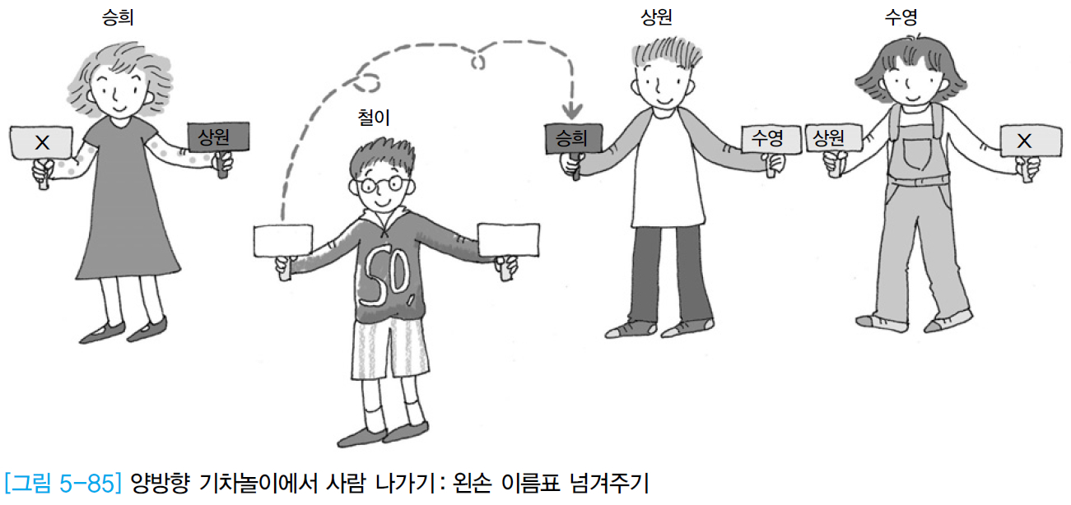
연결 자료구조(이중 연결 연결리스트)

Slide 43
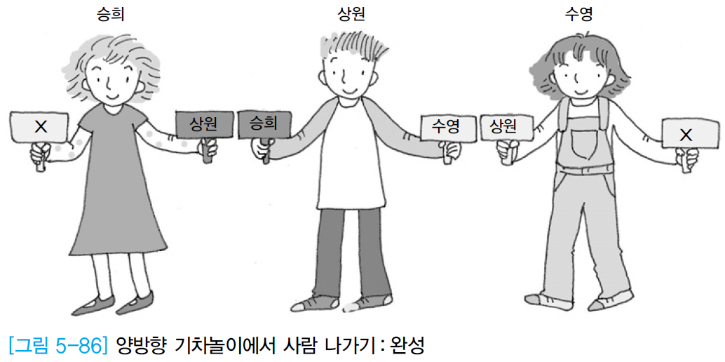
연결 자료구조(이중 연결 연결리스트)

Slide 44
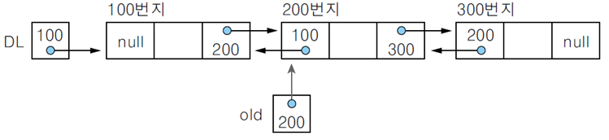
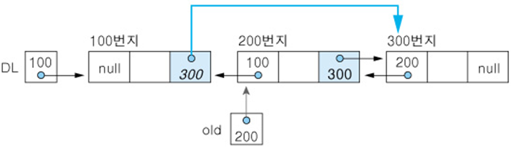
연결 자료구조(이중 연결 연결리스트)
이중 연결 리스트 DL에서 포인터 old가 가리키는 노드를 삭제하는 과정
초기 상태
삭제할 노드 old의 오른쪽노드의 주소를 노드 old의 왼쪽노드의 rlink에 저장하여, 노드 old의 오른쪽노드를 노드 old의 왼쪽노드의 오른쪽노드로 연결

Slide 45
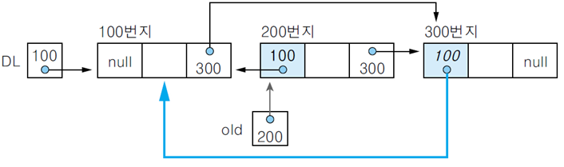
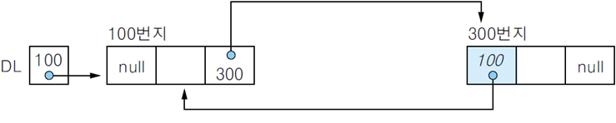
연결 자료구조(이중 연결 연결리스트)
삭제할 노드 old의 왼쪽노드의 주소를 노드 old의 오른쪽노드의 llink에 저장하여, 노드 old의 왼쪽노드를 노드 old의 오른쪽노드의 왼쪽노드로 연결
삭제된 노드 old는 자유공간리스트에 반환

Slide 46
연결 자료구조(이중 원형 연결리스트)
실습(과제)
Double linked list 삽입, 삭제를 구현하시요.
노드 5개 생성 (100, 200, 300, 400, 500)
노드 중 4개 원형 연결리스트로 연결 (100, 200, 400, 500)
노드 300을 원형 연결리스트에 삽입하기
노드 300을 원형 연결리스트에 삭제하기

